Slide 1
GROSSESSE
ET
MODES DE CONTRACEPTION

Slide 2

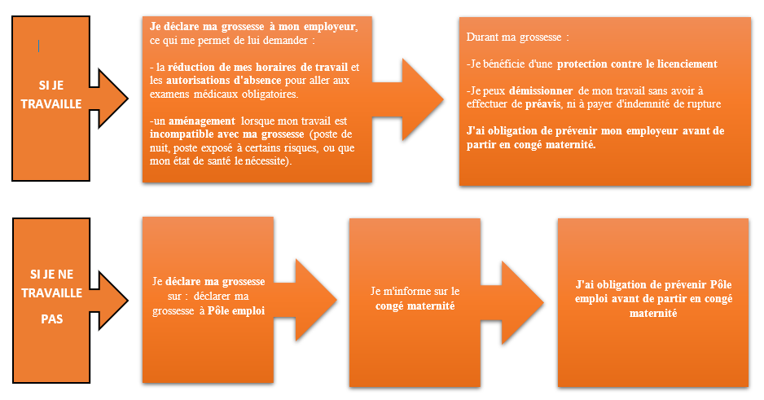
CAS PRATIQUE N°1:
SARAH
28 ANS
TRAVAILLE
VEUT DES ENFANTS
FUTURE MÈRE DANS 4 MOIS
https://www.service-public.fr

Slide 3

CAS PRATIQUE N°2 :
JULIE
27 ANS
NE TRAVAILLE PAS
VEUT DES ENFANTS
FUTURE MÈRE DANS 4 MOIS
https://www.service-public.fr

Slide 4

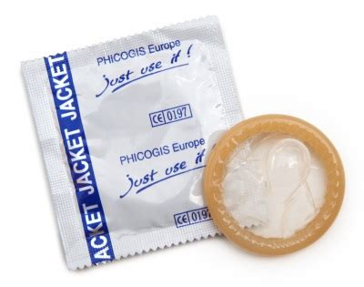

CAS PRATIQUE N°3 :
VINCENT
22 ANS
NE VEUT PAS D’ENFANT POUR L’INSTANT
UTILISE DES PRÉSERVATIFS MASCULINS
Vincent peut aller au Planning Familial pour avoir des préservatifs gratuits ou aller chez son médecin traitant pour une avoir une ordonnance de préservatifs.
13 E, rue Louis Braille
79000 NIORT
05.49.26.95.08 06.40.29.19.23
https://www.planning-familial.org

Slide 5


CAS PRATIQUE N°4 :
LUCIE
23 ANS
NE VEUT PAS D’ENFANT POUR L’INSTANT
ENCEINTE DE 6 SEMAINES
SOLUTION :
Interruption Volontaire de Grossesse médicamenteuse : jusqu’à la fin de la septième semaine de grossesse, au Centre de Planification et d’Education Familiale de Niort.
C.P.E.F
https://www.ivg.net/
https://www.ch-niort.fr/patients-visiteurs/nos-services/prises-en-charge-specifiques/centre-de-planification-et-deducation-familiale

Slide 6

CAS PRATIQUE N°5 :
SALOMÉ
20 ANS
NE VEUT PAS D’ENFANT POUR L’INSTANT
ENCEINTE DE 10 SEMAINES
SOLUTION :
Interruption Volontaire de Grossesse chirurgicale : jusqu’à la fin de la douzième semaine de grossesse, au Centre de Planification et d’Education Familiale de Niort.
C.P.E.F
https://www.ivg.net/

Slide 7
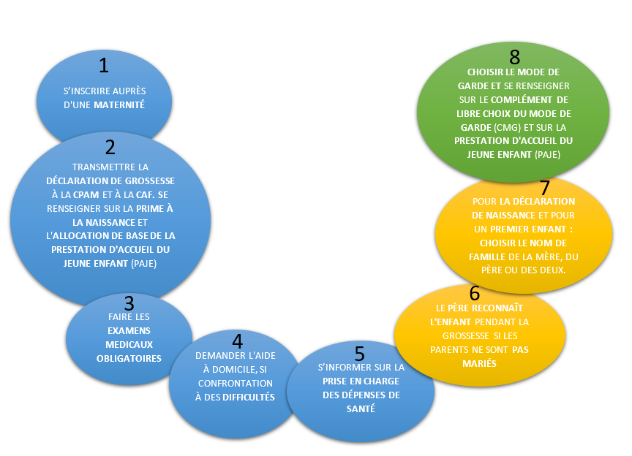
LES ÉTAPES DE LA GROSSESSE :
https://www.service-public.fr

Slide 8
LA PROTECTION MATERNELLE ET INFANTILE :
Créée en 1945 pour faire baisser la mortalité infantile et protéger la santé des futures mamans.
1. Pour : femmes enceintes, jeunes mamans, enfants de moins de 6 ans :
Gratuit et ouverts à tous, même sans couverture sociale
2. Ses missions pendant la grossesse :
Suivre la grossesse et réaliser les échographies, prises de sang, analyses d'urines …
Préparer à l'accouchement
Aider dans les démarches administratives et les aides financières
3. Ses missions après la naissance du bébé :
Faire les examens médicaux de la jeune maman et répondre aux questions
Réaliser les vaccins obligatoires
Suivre les enfants jusqu’à 6 ans (vue, audition, langage, croissance, motricité...)
Détecter les violences dont peuvent être victimes les enfants
4. Les modes de garde :
Délivrer les agréments des assistantes maternelles
Contrôler la sécurité et l'hygiène des locaux dans les crèches
https://www.etreenceinte.com/article/les-missions-de-la-pmi-5-choses-a-savoir

Slide 9
LE CONGÉ MATERNITÉ :
La durée minimale du congé maternité est de 6 semaines avant l’accouchement et de 10 semaines après la naissance.
À partir du troisième enfant, le congé maternité est de 8 semaines avant et de 18 semaines après.
Pour des jumeaux, le congé maternité est de 12 semaines avant et de 22 semaines après.
Pour des triplés, quadruplés, etc…, le congé maternité est de 24 semaines avant et de 22 semaines après.
NAISSANCE
24 21 18 15 12 9 6 3 0 3 6 9 12 15 18 21 24 27 semaines
C’est la Sécurité sociale qui verse des indemnités journalières toutes les deux semaines, le montant varie selon le salaire perçu avant le congé maternité.
Les femmes qui bénéficient de l’allocation chômage peuvent également avoir des indemnités journalières.
https://www.capital.fr/votre-carriere/conge-maternite-duree-calcul-des-dates-indemnites-tout-ce-qu-il-faut-savoir-1238044

Slide 10
LE CONGÉ PATERNITÉ :
Avertir son employeur au moins 1 mois avant la date de début du congé
Préciser les dates de début et de fin du congé souhaité
Le congé de paternité et d'accueil est fixé à 14 jours maximum consécutifs
Prendre son congé paternité dans les 4 mois suivant la naissance pour être indemnisé par la CPAM
Avoir travaillé au moins 150 heures au cours des 3 mois précédant le congé
Avoir un numéro de sécurité sociale depuis au moins 10 mois
En juillet 2021 le congé paternité passera de 14 jours à 28 jours.
https://www.service-public.fr/particuliers/vosdroits/F3156
https://www.lemonde.fr/societe/article/2020/09/22/la-duree-du-conge-paternite-en-france-va-etre-doublee_6053210_3224.html

Slide 11

HANDICAP INFANTILE :
Le diagnostic prénatal :
Les techniques obstétricales (L'amniocentèse, placentocentèse, etc ….)
L'échographie, radiographie et IRM
Les techniques biologiques (prise de sang, etc…)
Les aides :
L'allocation d'éducation de l'enfant handicapé (AEEH) est une aide financière pour compenser les dépenses liées au handicap de l’enfant de moins de 20 ans. L'AEEH est versée aux parents.
Les Accompagnants d’Élèves en Situation de Handicap (AESH) ont pour mission de favoriser l’autonomie de l’élève en situation de handicap dans son école.
https://www.caducee.net

Slide 12
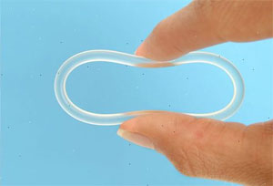
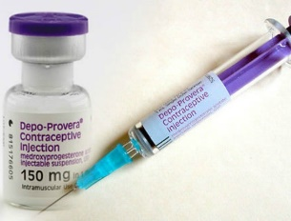




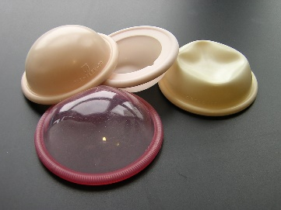
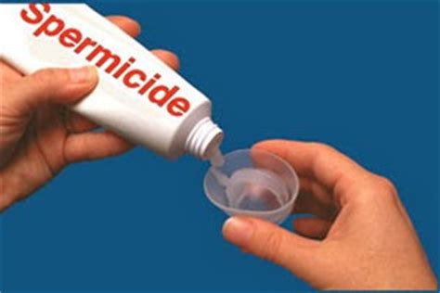
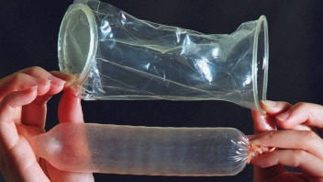
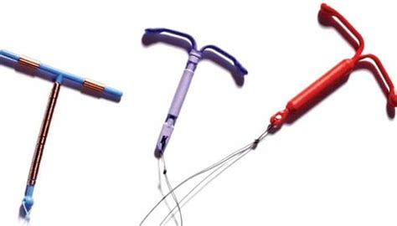
LES MODES DE CONTRACEPTION :
La contraception est l'ensemble des moyens employés pour provoquer une infertilité temporaire chez la femme ou chez l'homme, elle a pour but d'éviter une grossesse grâce à des procédés chimiques ou mécaniques.
L'anneau vaginal
Les progestatifs injectables
L'implant
La pilule
Le patch
Le préservatif est le seul qui protège contre les Infections Sexuellement Transmissibles
Le diaphragme
Les spermicides
Dispositif Intra Utérin (Stérilet)
Le préservatif masculin et féminin
La cape cervicale
http://www.info-ist.fr
https://www.futura-sciences.com
https://www.choisirsacontraception.fr/

Slide 13
AVEZ-VOUS DES QUESTIONS ?

